Slide 1


JavaScript进阶
---Array数组
---Date日期
---Error错误

Slide 2
JavaScript进阶
---Array数组

Slide 3
内容提纲
数组的创建和基本操作（增删改查）
稀疏数组与多维数组
数组的方法和相关高阶函数

Slide 4
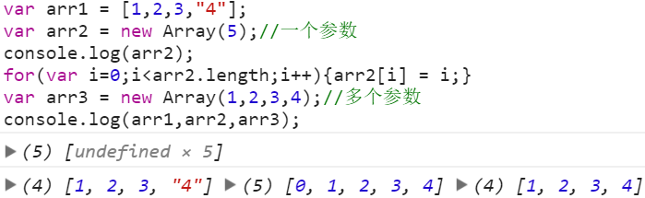
数组的创建和基本操作
创建数组的方式 - 通过字面量的方式直接创建，直接量中的值可以是任意的表达式 - 通过Array构造函数来创建数组对象，注意传递的参数
思考：new Array(“5”)返回什么
参见实例demo1 创建数组实例

Slide 5
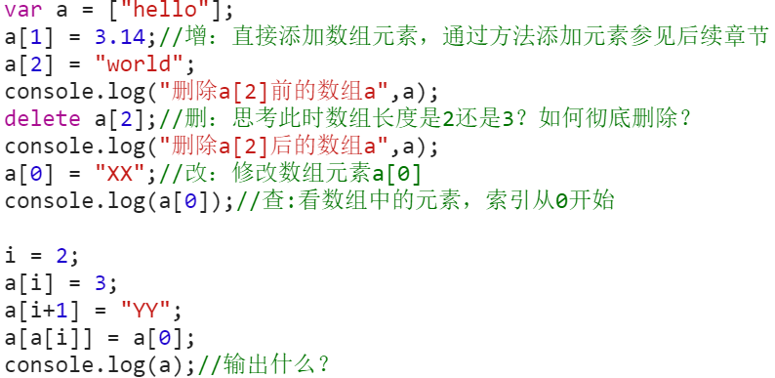
数组的创建和基本操作
数组元素的增删改查的基本操作
参见实例demo2 Part1

Slide 6
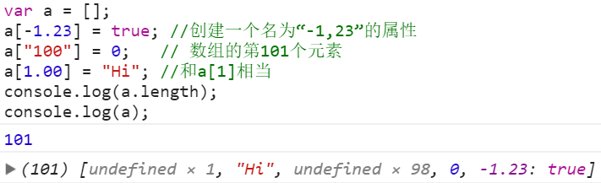
数组的创建和基本操作
数组相对于普通对象的特别之处 - 数组是对象的特殊形式，可以为数组添加对象属性，对于0至2的32次方之外的数，将作为普 通对象的键来对待 - 数组特别之处在于，当使用使用2的32次方以内的非负整数作为属性名时（包括类型转换的数 字），数组会自动维护其length属性，作为数组的元素，而不是数组对象的属性
参见实例demo2 Part2

Slide 7
内容提纲
数组的创建和基本操作（增删改查）
稀疏数组与多维数组
数组的方法和相关高阶函数

Slide 8
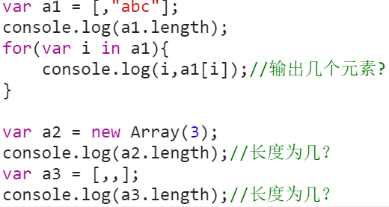
稀疏数组与多维数组
稀疏数组 - 稀疏数组是包含从0开始的不连续索引的数组，length值大于实际定义的元素的个数 - 遍历稀疏数组时，注意的跳过无元素项的问题
参见实例demo3 稀疏数组

Slide 9
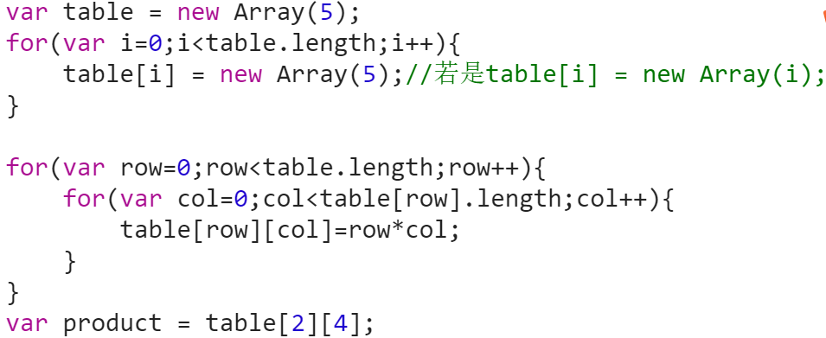
稀疏数组与多维数组
多维数组（矩形数组、交错数组） - JS中可以通过包含数组的数组来模拟多维数组
练习：优化代码，for循环合并
参见实例demo4 多维数组（矩形、交错）

Slide 10
内容提纲
数组的创建和基本操作（增删改查）
稀疏数组与多维数组
数组的方法和相关高阶函数

Slide 11
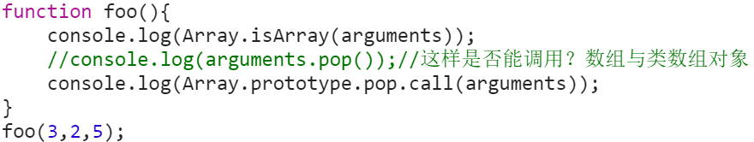
数组的方法
数组静态方法（构造器函数对象的方法） - Array.from(...) 、Array.isArray(...) 、Array.of(...)等（具体参见实例）
数组原型方法（添加和删除元素-破坏性） - Array.prototype.shift() Array.prototype.unshift(elem1?,elem2?,...) - Array.prototype.pop() Array.prototype.push(elem1?,elem2?,...) - Array.prototype.splice(start,deleteCount?,elem1?,elem2?)
参见实例demo5 静态方法和添加删除元素的原型方法

Slide 12
数组的原型方法
数组原型方法（排序和颠倒元素顺序-破坏性） - Array.prototype.reverse() - Array.prototype.sort(compareFunction？) //回调函数的写法，思考冒泡排序
数组原型方法（合并、切分和连接-非破坏性） - Array.prototype.concat(arr1?,arr2?,...) - Array.prototype.slice(begin?,end?) //注意参数的正负，注意不要和splice混淆了 - Array.prototype.join(separator?) //注意返回的类型
数组原型方法（值的查找-非破坏性） - Array.prototype.indexOf(searchValue,startIndex?) - Array.prototype.lastIndexOf(searchElement,startIndex?) //注意方向和起始点
参见实例demo6 数组原型方法

Slide 13
数组相关的高阶函数
数组原型方法（迭代-非破坏性-检测方法） - Array.prototype.forEach(callback,thisValue?) - Array.prototype.every(callback,thisValue?) //若有不满足的，立即返回false，不再后续迭代 - Array.prototype.some(callback,thisValue?) //若有满足的，立即返回true，不再后续迭代
数组原型方法（迭代-非破坏性-转换方法） - Array.prototype.map(callback,thisValue?) - Array.prototype.filter(callback,thisValue?)
数组原型方法（迭代-非破坏性-归约方法） - Array.prototype.reduce(element,initialValue?) - Array.prototype.reduceRight(callback,initialValue?)
参见实例demo7 数组相关的高阶函数 迭代案例

Slide 14

Thank You！

Slide 15
JavaScript进阶
---Date日期

Slide 16
内容提纲
Date简介及创建Date对象
Date方法（静态方法、原型方法）
日期和时间格式

Slide 17

创建Date对象及日期的格式
Date提供了解析、管理和展示时间的功能
通过构造函数创建Date对象的4种形式 new Date(year,month,date?,hours?,minutes?,seconds?,milliseconds?) //注意起始索引 new Date(dateTimeStr) //参数为字符串类型，注意格式，参见日期格式章节 new Date(timeValue) //参数为数字类型，以毫秒为单位 new Date( ) //返回当前世界，相当于new Date(Date.now())
参见实例demo8 创建日期实例几种方式

Slide 18
内容提纲
Date简介及创建Date对象
Date方法（静态方法、原型方法）
日期和时间格式

Slide 19
Date的方法
静态方法（构造器函数对象的方法） - Date.now( ) - Date.parse(dateTimeString) //转成毫秒，从1970年1月1日 00:00:00开始计算 - Date.UTC(year,month,date?,hours?,minutes?,seconds?,milliseconds?) //转成毫秒 标准时间
原型方法 - Date.prototype.get<Unit>( ) Date.prototype.getUTC<Unit>( ) - Date.prototype.set<Unit>( ) Date.prototype.setUTC<Unit>( ) - Date.prototype.toTimeString( ) Date.prototype.toLocalTimeString( ) - Date.prototype.toDateString( ) Date.prototype.toString( ) Date.prototype.toLocalString( ) - Date.prototype.toISOString( ) Date.prototype.toJSON( )
参见实例demo9 静态方法和原型方法

Slide 20
内容提纲
Date简介及创建Date对象
Date方法（静态方法、原型方法）
日期和时间格式

Slide 21
日期和时间格式
JS中的时间复合ISO8601扩展格式标准
日期格式（无时间） YYYY-MM-DD 、 YYYY-MM 、 YY
时间格式（无日期）注意：考虑宿主环境差异 THH:mm:ss.sss、THH:mm:ss.sssZ 、THH:mm:ss、THH:mm:ssZ、THH:mm、THH:mmZ
完整的日期时间格式 YYYY-MM-DDTHH:mm:ss.sssZ
时间比较与运算（转换为毫秒后进行比较和运算）
（T代表时间、Z代表时区信息）
参见实例demo10 时间格式案例 时间的比较与运算

Slide 22
Thank You！

Slide 23
JavaScript进阶
---Error错误

Slide 24
内容提纲
JS异常处理
Error对象及其子对象

Slide 25
Thank You！

Slide 26
作业
完成freecodecamp任务
https://developer.mozilla.org/zh-CN/docs/Web/JavaScript/Reference/Global_Objects/Array

